Slide 1
শিক্ষক পরিচিতি
মোঃ আমিনুল ইসলাম
বি এসসি (গণিত)
সহকারী শিক্ষক,
চাঁদপুর আহমাদিয়া ফাযিল মাদ্রাসা।
নতুন বাজার ,চাঁদপুর
শ্রেণি: দাখিল নবম-দশম
বিষয়: রসায়ন
অধ্যায়: চতুর্থ
Email : amin_1974@yahoo.com
Mobile : 01716-441906

Slide 2
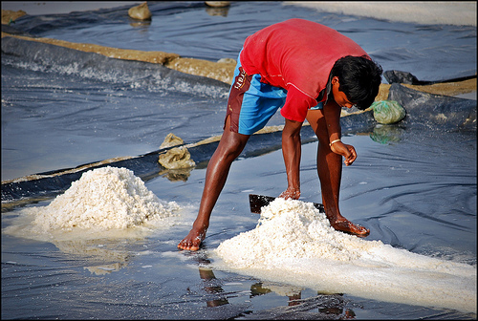
সার
লবন
KCl
NaCl
K=Potassium
Na=Sodium

Slide 3
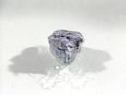
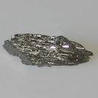
K
কঠিন পদার্থ
Na
Na
Rb
Cs

Slide 4
নিষ্ক্রিয় মৌল
Ar

Slide 5
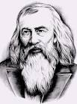
Dimitri Ivanovich Mendeleev

Slide 6
পর্যায় সারনি

Slide 7
এই পাঠ শেষে শিক্ষার্থীরা…
পর্যায় সারণি কি তা বলতে পারবে;
পর্যায় সারণির বৈশিষ্ট্য উল্লেখ করতে পারবে;
সারণিতে যে কোন মৌলের অবস্থান নির্ণয় করতে পারবে;
সারণিতে যে কোন মৌলের ভৌত ও রাসায়নিক ধর্ম সনাক্ত করতে পারবে।

Slide 8
আনুভূমিক সারি
খাড়া স্তম্ভ
আনুভূমিক সারি= পর্যায়
খাড়া স্তম্ভ = গ্রুপ

Slide 9
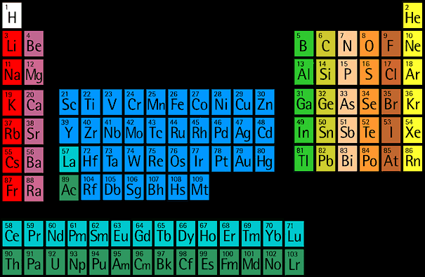
Select an element

Slide 10
₁
_{H}
_{Hydrogen}
₂
_{He}
_{Helium}
Name: Hydrogen
Symbol: H
Atomic Mass: 1.007
Atomic Num:1
Melting Point:-259.14 ⁰C
Boiling Point:-252.87 ⁰C
Name: Helium
Symbol: He
Atomic Mass: 4.003
Atomic Num: 2
Melting Point: 0.95 K
Boiling Point: 4.22 K

Slide 11
₃
_{Li}
_{Lithium}
₁₁
_{Na}
_{Sodium}
Name: Lithium
Symbol: Li
Atomic Mass: 6.9
Atomic Num:3
Melting Point: 180.54⁰ C
Boiling Point: 1342⁰C
Name: Sodium
Symbol: Na
Atomic Mass: 23.0
Atomic Num: 11
Melting Point: 97.72 ⁰C
Boiling Point: 883 ⁰C

Slide 12
₁₃
_{Al}
_{Aluminium}
₁₈
_{Ar}
_{Argon}
Name: Aluminium
Symbol: Al
Atomic Mass: 26.98
Atomic Num:13
Melting Point: 933.47 K
Boiling Point: 2792 K
Name: Argon
Symbol: Ar
Atomic Mass: 39.9
Atomic Num: 18
Melting Point: 83.80 K
Boiling Point: 87.30K

Slide 13
₁₉
_{K}
_{Potassium}
Name: Potassium
Symbol: K
Atomic Mass: 39.1
Atomic Num: 19
Melting Point: 336.53 K
Boiling Point: 1032 K

Slide 14
পারমাণবিক ভর
পারমাণবিক সংখ্যা

Slide 15
প্রতিক
H
Li
Na
K
Rb
Cs
Fr
পারমাণবিক সংখ্যা
1
3
11
19
37
55
87
K | L | M | N | O | P | Q
1
2 | 1
2 | 8 | 1
2 | 8 | 8 | 1
2 | 8 | 18 | 8 | 1
2 | 8 | 18 | 18 | 8 | 1
2 | 8 | 18 | 32 | 18 | 8 | 1
Na
১ম কক্ষপথ | ২য় কক্ষপথ | ৩য় কক্ষপথ | ৪র্থ কক্ষপথ
২ | ৮ | ৮ | ১
১ম কক্ষপথ | ২য় কক্ষপথ | ৩য় কক্ষপথ
২ | ৮ | ১

Slide 16
প্রতিক
F
Cl
Br
I
At
পারমাণবিক সংখ্যা
9
17
35
53
85
K | L | M | N | O | P | Q
2 | 7
2 | 8 | 7
2 | 8 | 18 | 7
2 | 8 | 18 | 18 | 7
2 | 8 | 18 | 32 | 18 | 7
১ম কক্ষপথ | ২য় কক্ষপথ | ৩য় কক্ষপথ
২ | ৮ | ৭
Cl

Slide 17
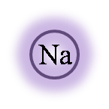
Group I

Slide 18
মৌলসমূহের কতিপয় পর্যায়বৃত্তিক ধর্ম
ভৌত ধর্ম
রাসায়নিক ধর্ম

Slide 19
একক মূল্যায়ন
৩২ পারমানবিক সংখ্যা বিশিষ্ট মৌলটির ইলেক্ট্রন বিন্যাস দেখিয়ে পর্যায় সারণিতে এর অবস্থান নির্ণয় কর।
প্রদত্ত মৌলগুলো কোন গ্রুপের অন্তর্ভুক্ত
Cl (17), Ar (18), Br (35), O (8)

Slide 20
বাড়ির কাজ
“পর্যায় সারণির মূল ভিত্তি হচ্ছে মৌলসমূহের ইলেক্ট্রন বিন্যাস” উক্তিটি মূল্যায়ন কর।

Slide 21
সবাইকে
ধন্যবাদ

